Slide 1
108-1-3-數讀
利用平移、伸縮、對稱、旋轉作圖

Slide 2
GGB作圖
平移
伸縮
對稱
旋轉

Slide 3
工作環境
這裡會出現輸入的方程式或函數
按下去註冊
帳號，會友
雲端空間可
儲存資料
這裡會出現輸入的方程式或函數圖形
在此輸入方
程式或函數

Slide 4
二元一次多項式函數-直線

Slide 5
二元一次多項式函數-直線

Slide 6
一元二次多項式函數-拋物線

Slide 7
一元二次多項式函數-拋物線

Slide 8
一元三次多項式函數

Slide 9
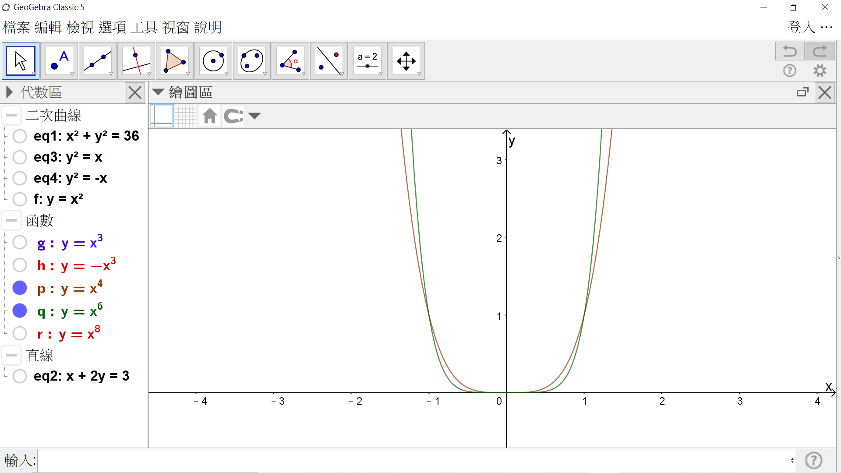
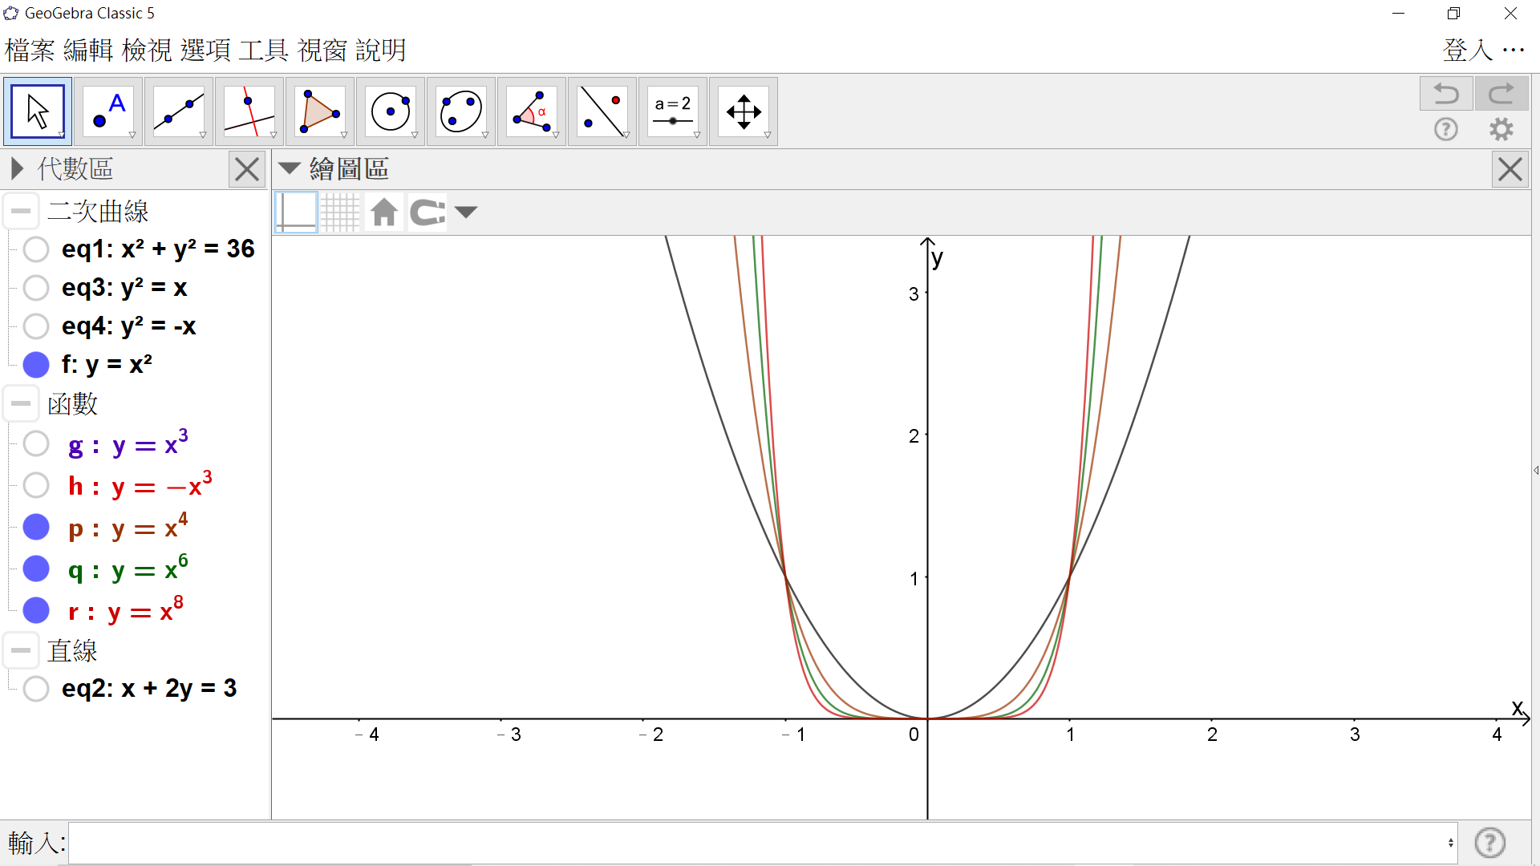
一元高次多項式函數
$$y=x^{4}$$
$$y=x^{6}$$

Slide 10
二元二次方程式圖形-圓

Slide 11
二元二次方程式圖形-橢圓

Slide 12
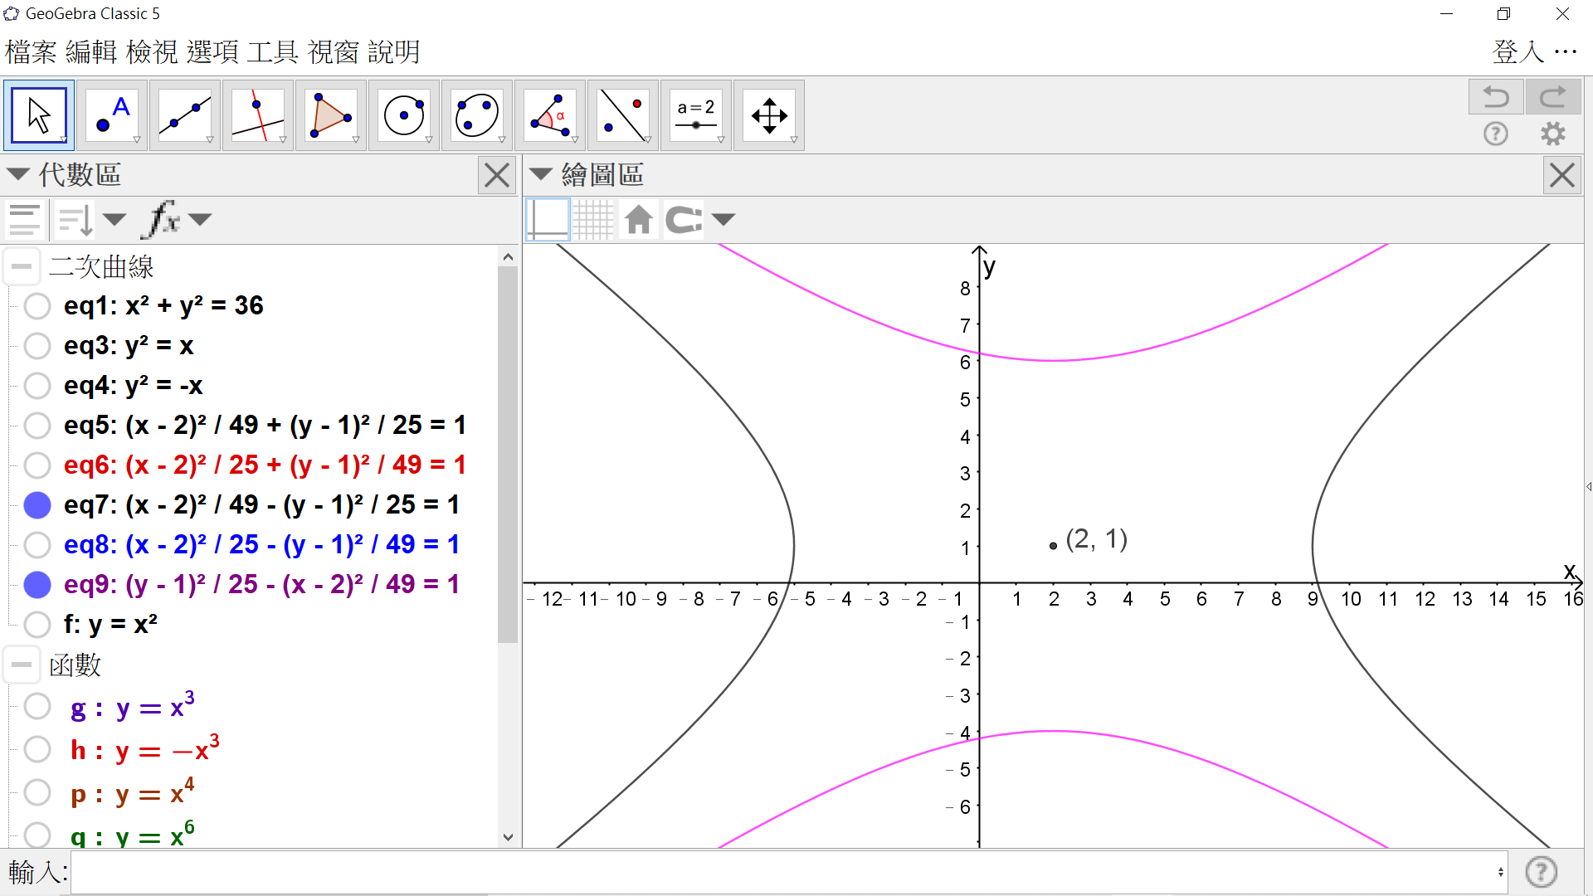
二元二次方程式圖形-雙曲線

Slide 13
三角函數 $y=sinx$

Slide 14
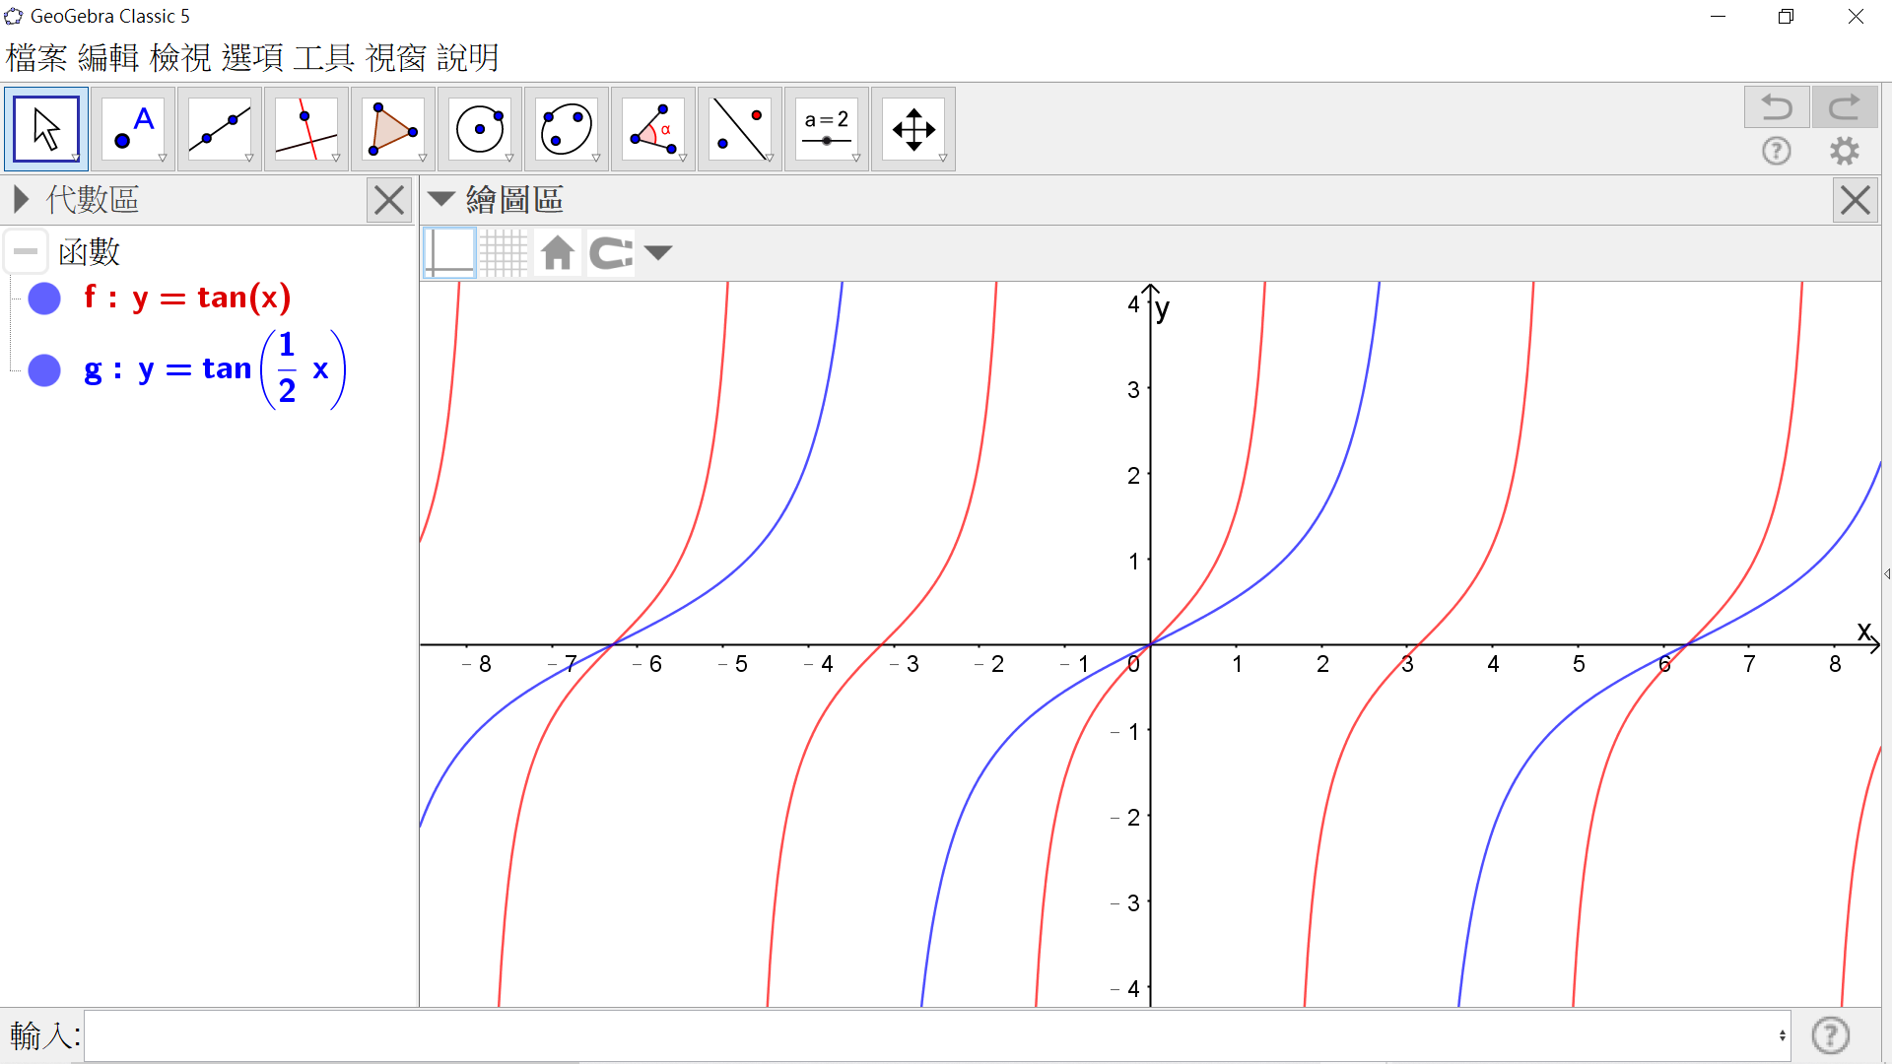
三角函數 $y=tanx$

Slide 15
練習時間

Slide 16
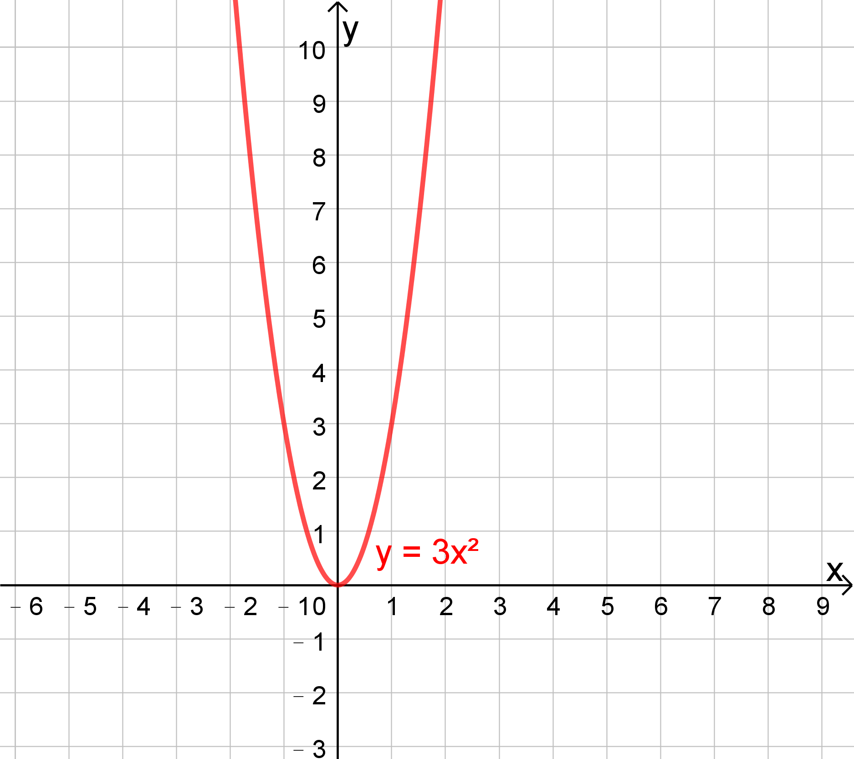
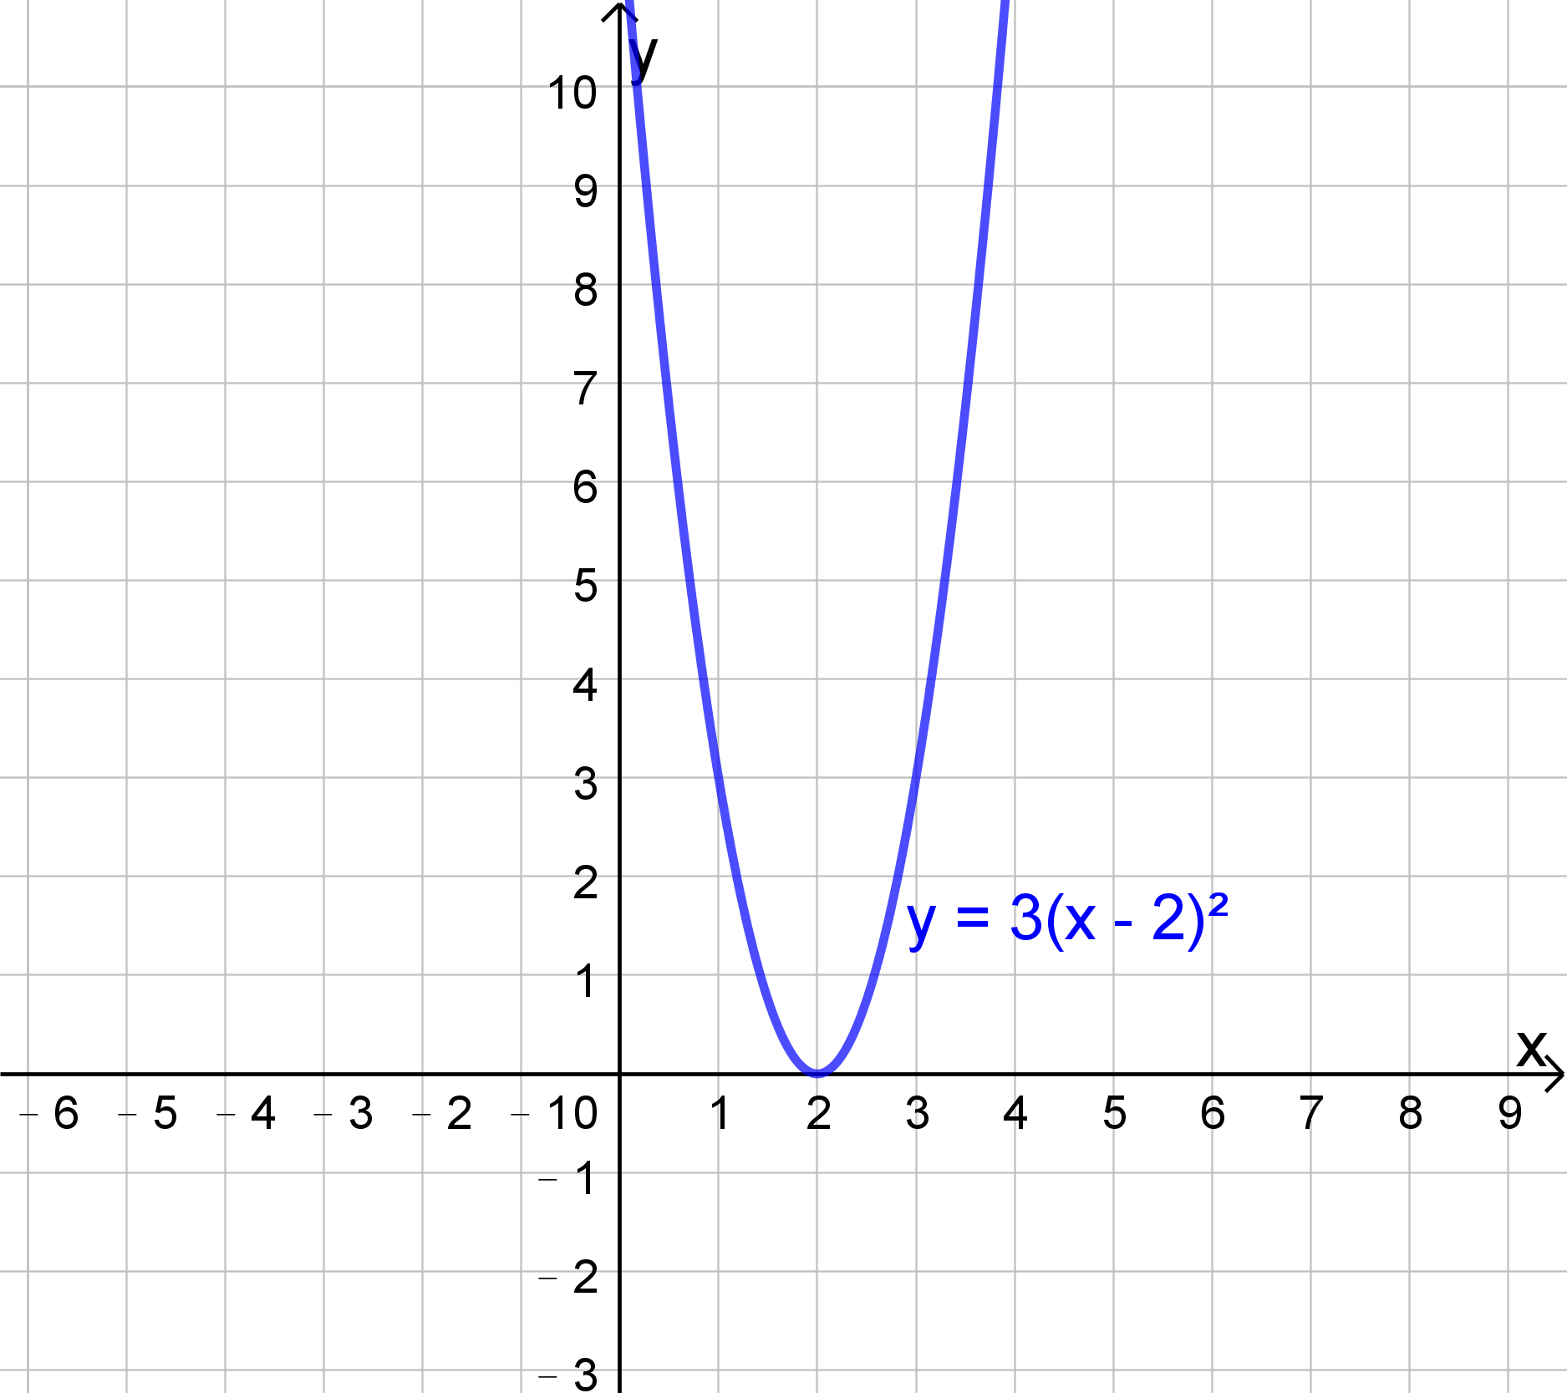
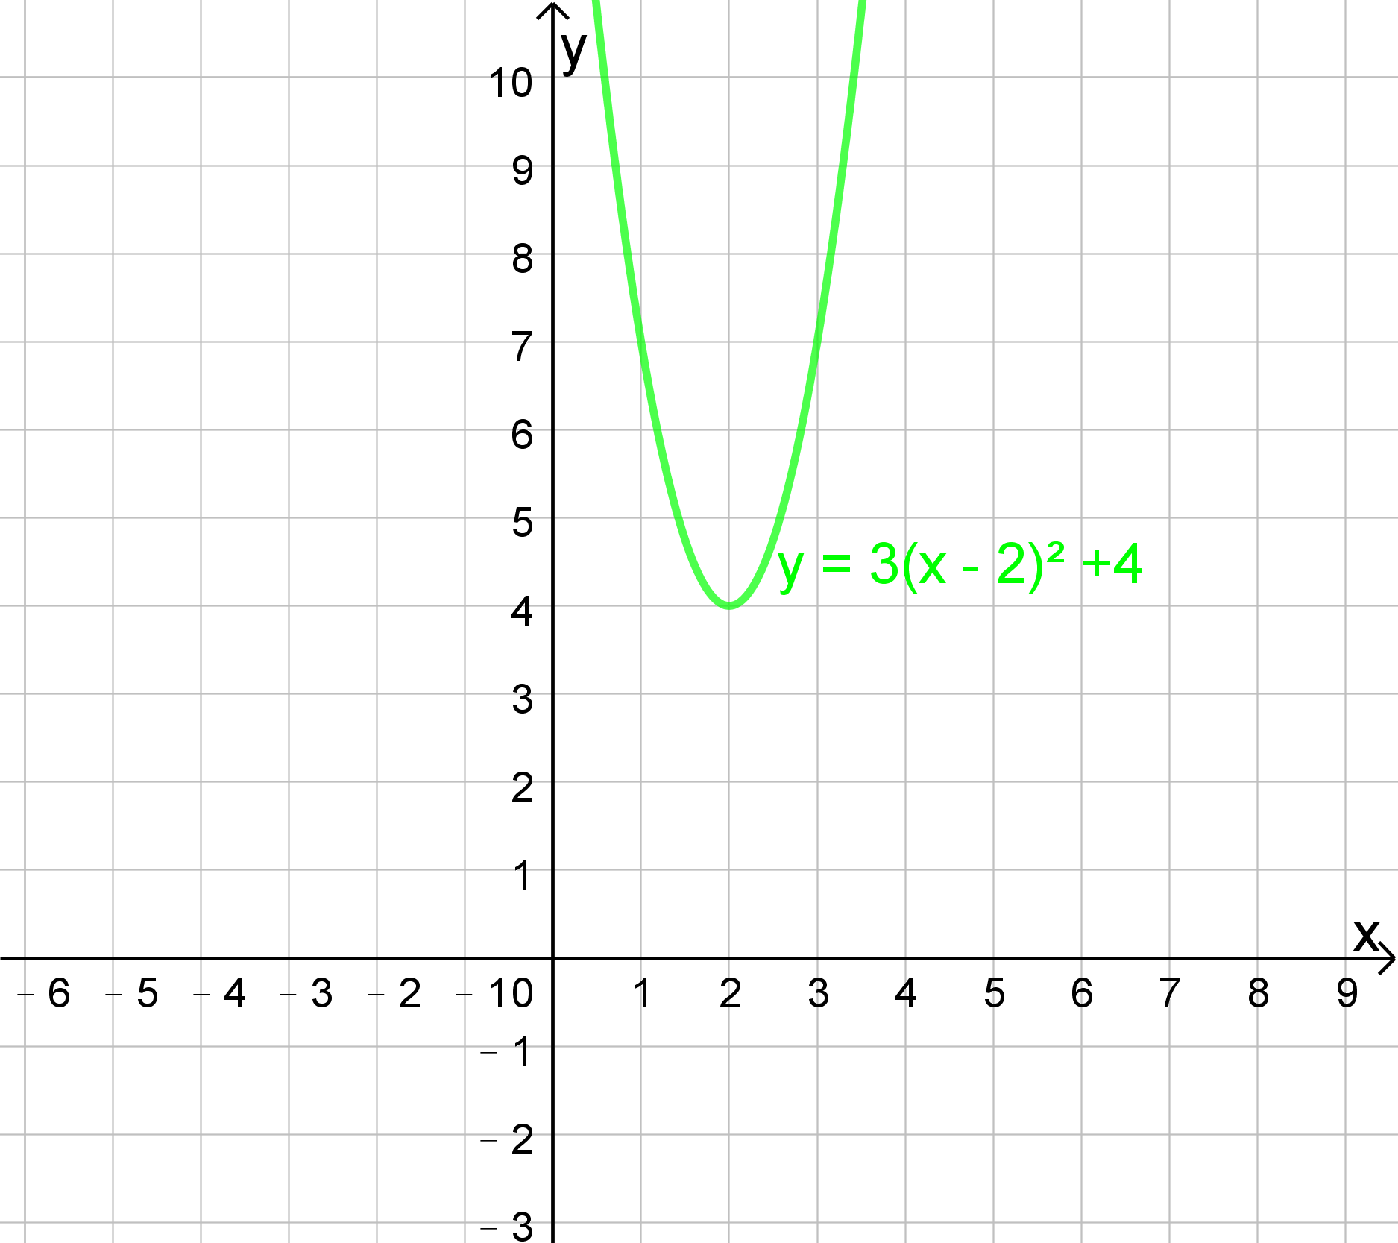
圖形平移
$$y=f\left(x\right)$$
的圖形
$$y=f\left(x−h\right)$$
$$的圖形$$
$$y=f\left(x−h\right)+k$$
$$的圖形$$

Slide 17
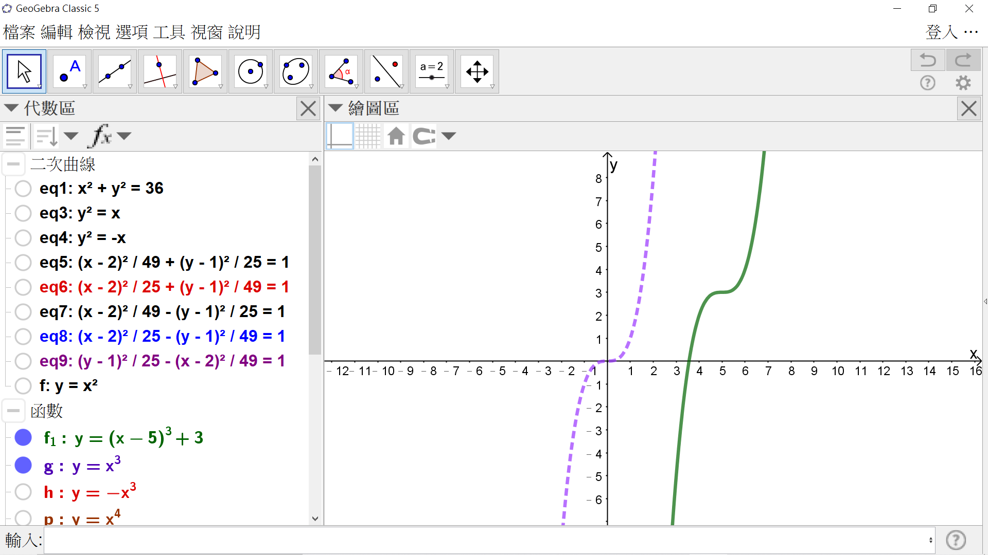
圖形平移

Slide 18
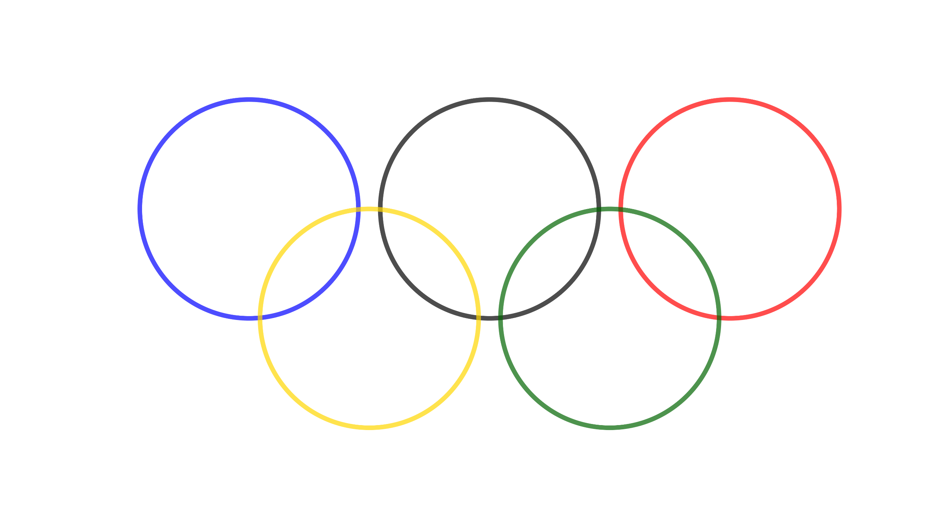
練習-圖形平移

Slide 19
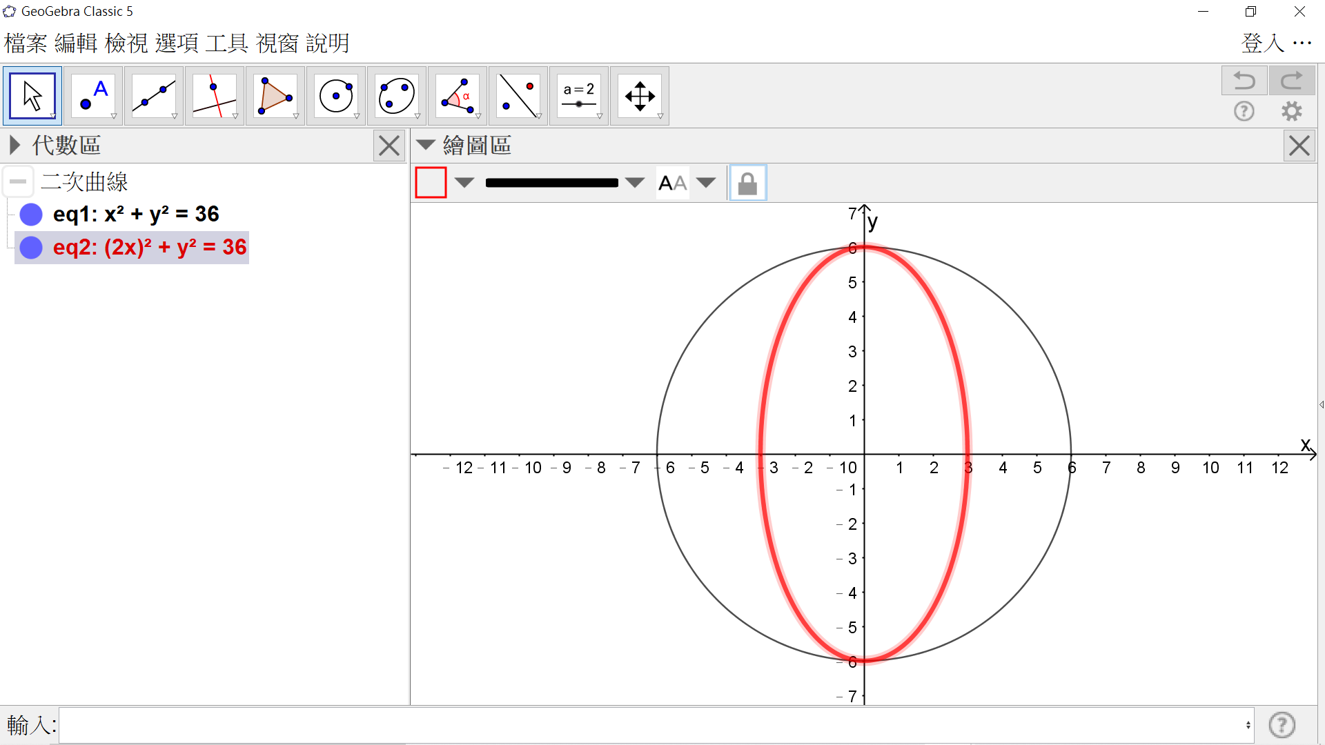
圖形伸縮-1

Slide 20
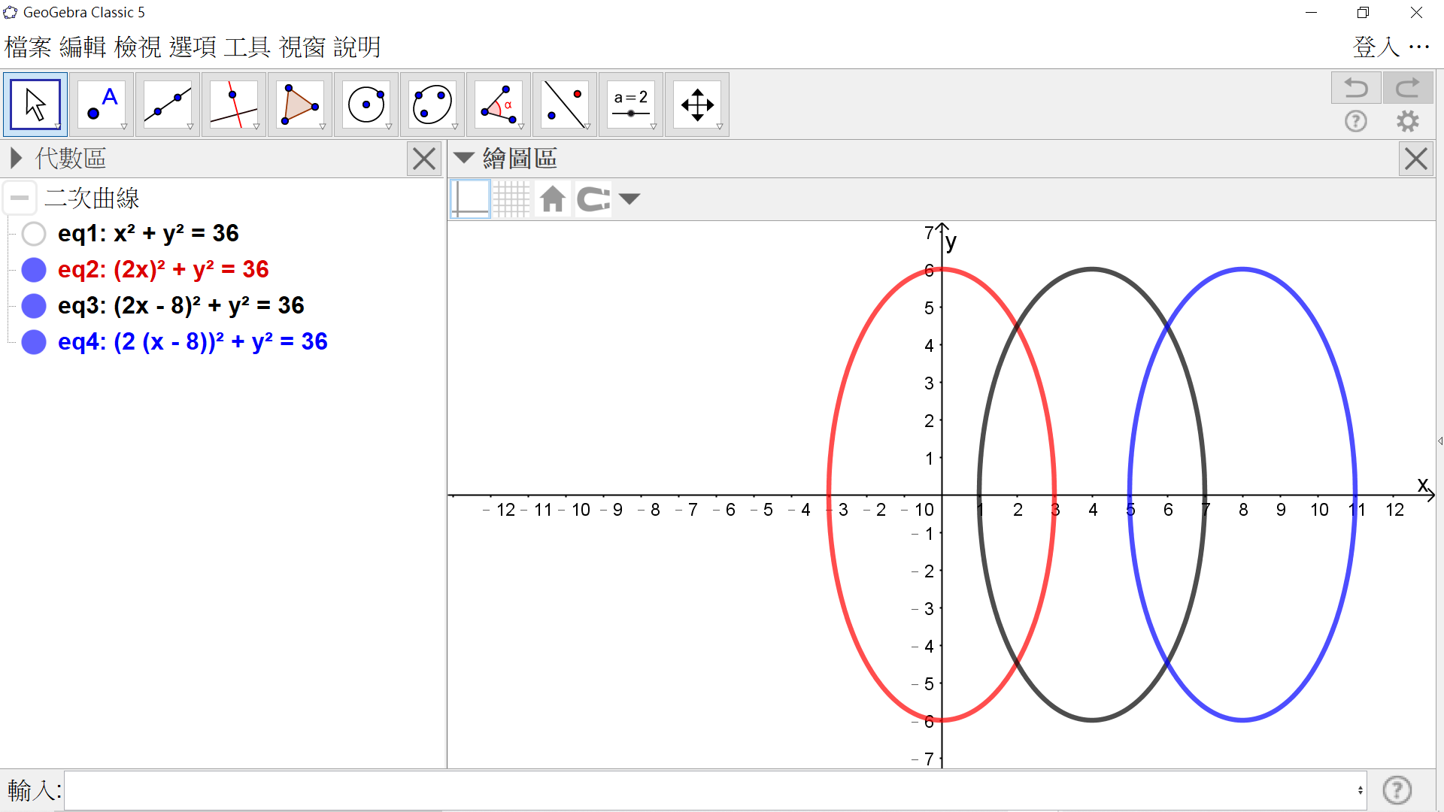
圖形伸縮-2

Slide 21
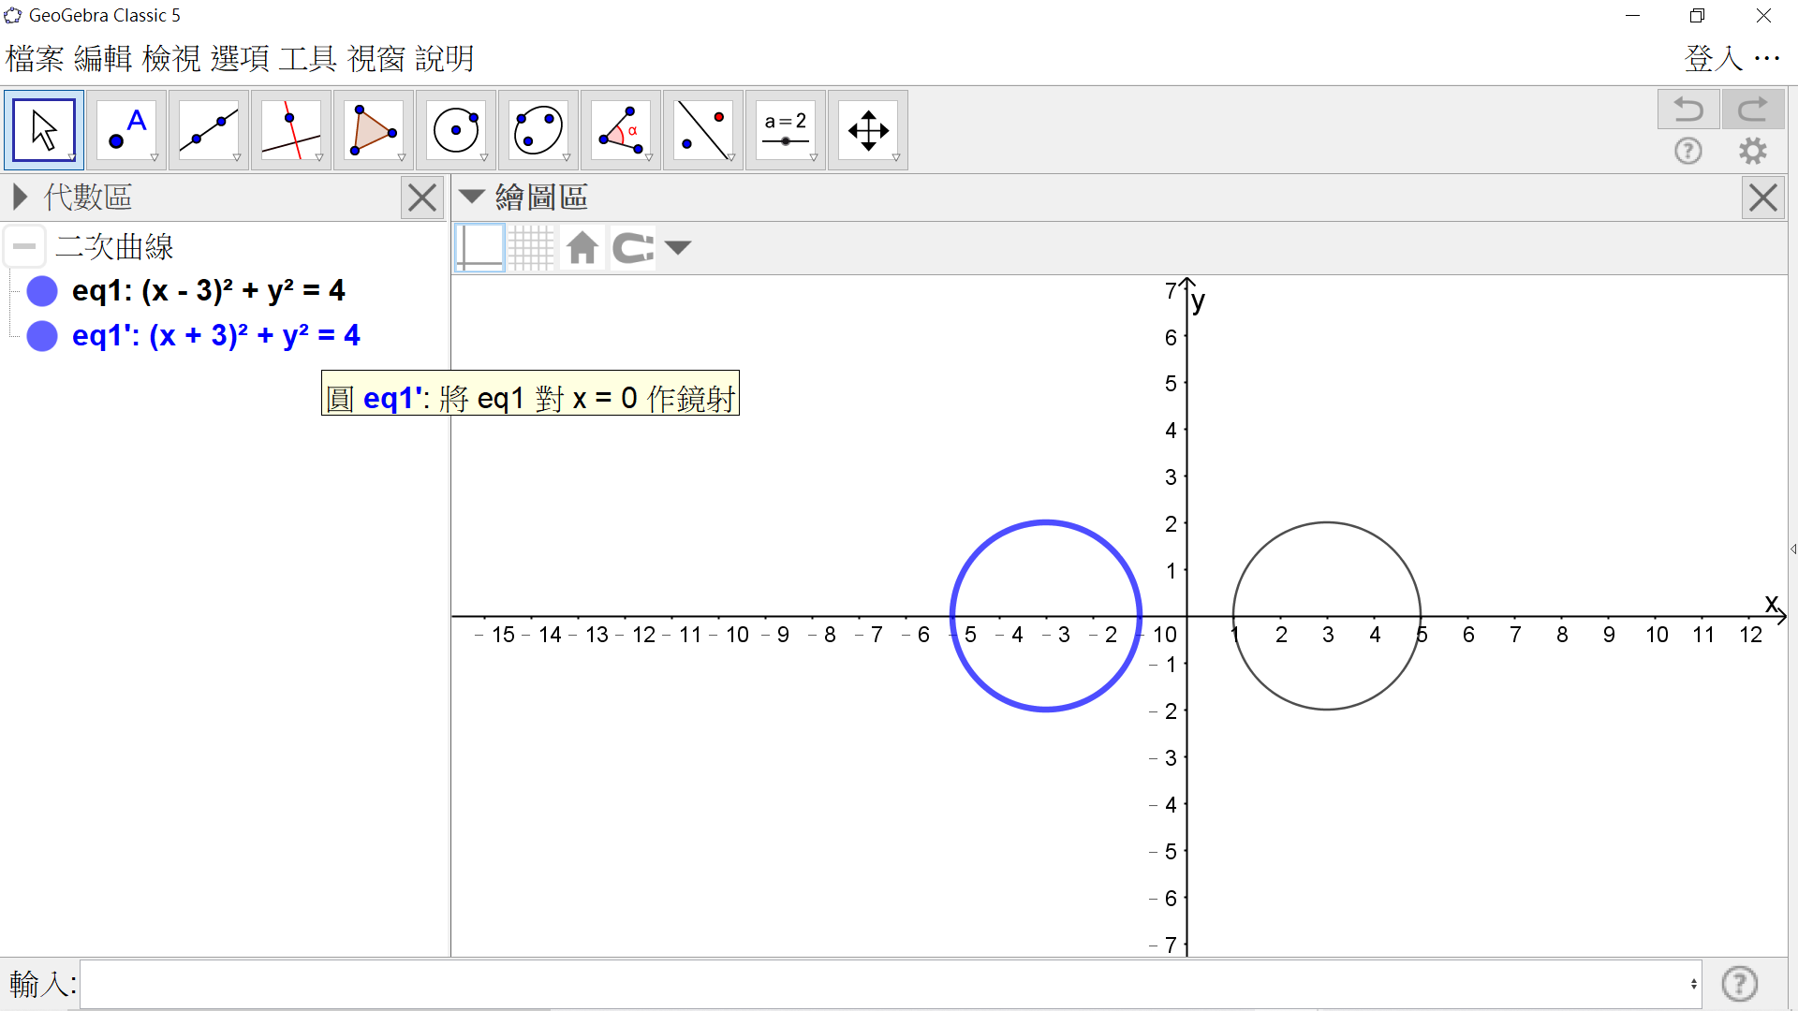
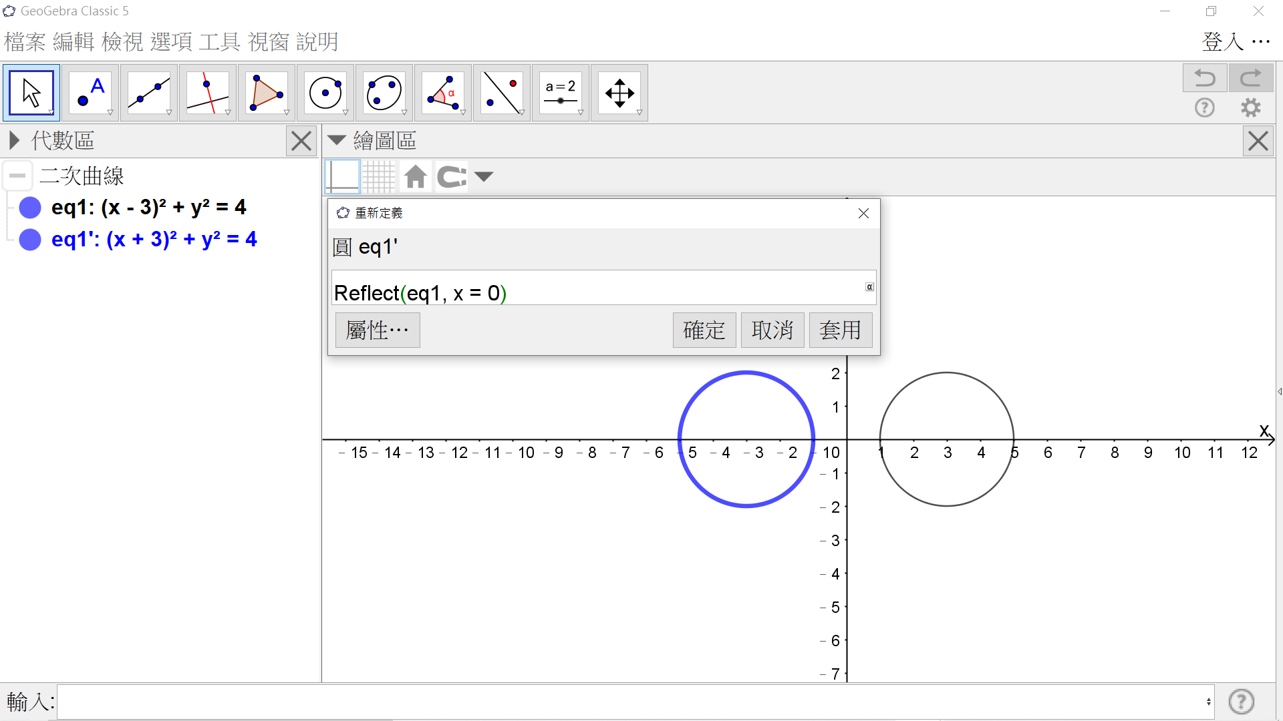
圖形對稱
reflect(物件,對稱線(點))

Slide 22
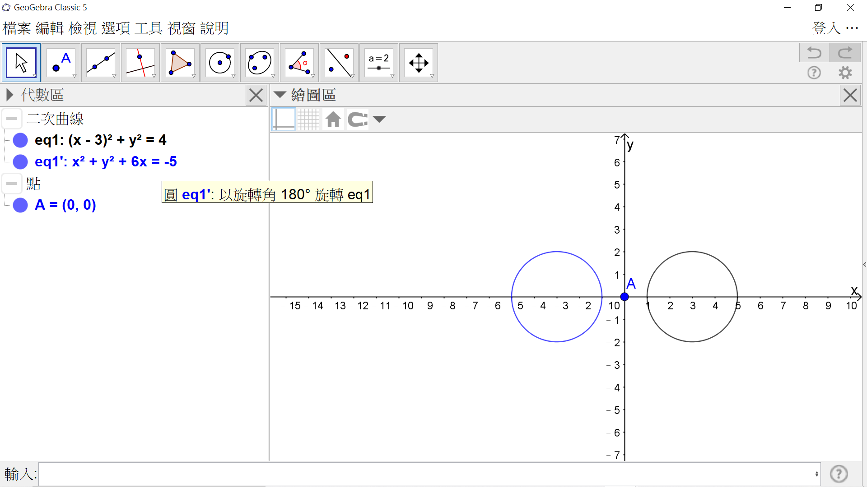
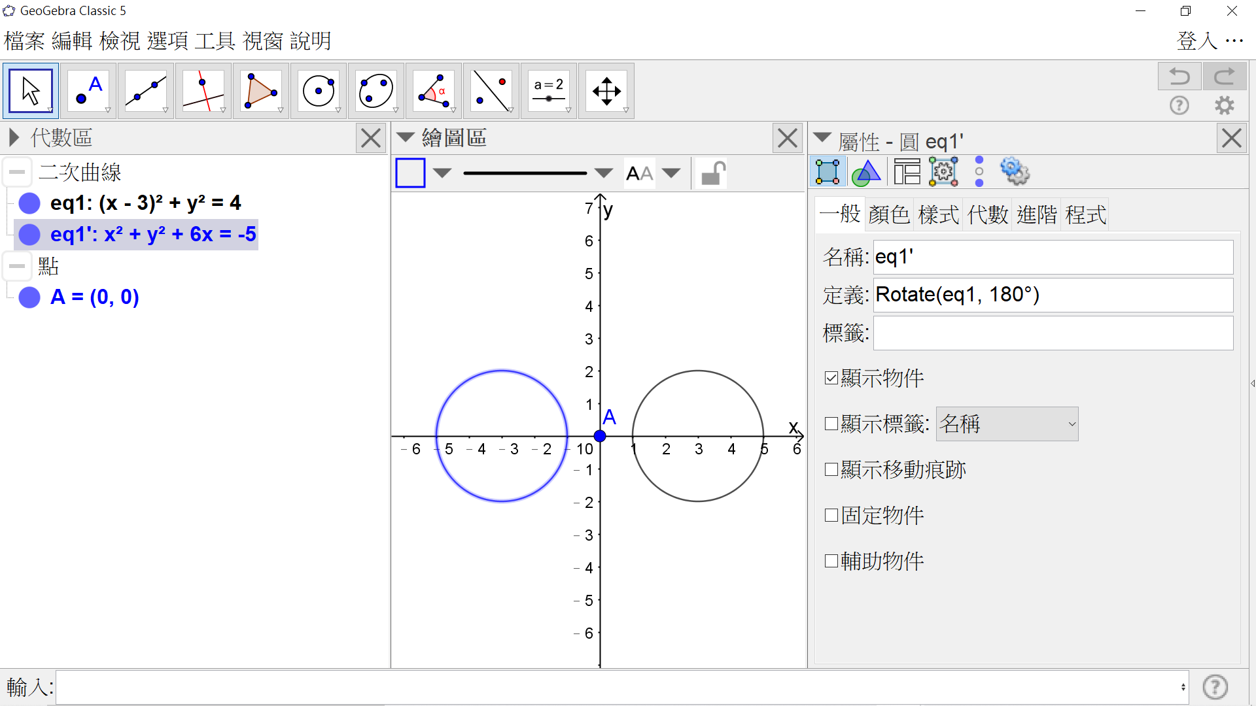
圖形旋轉-1
rotate(物件,角度)

Slide 23
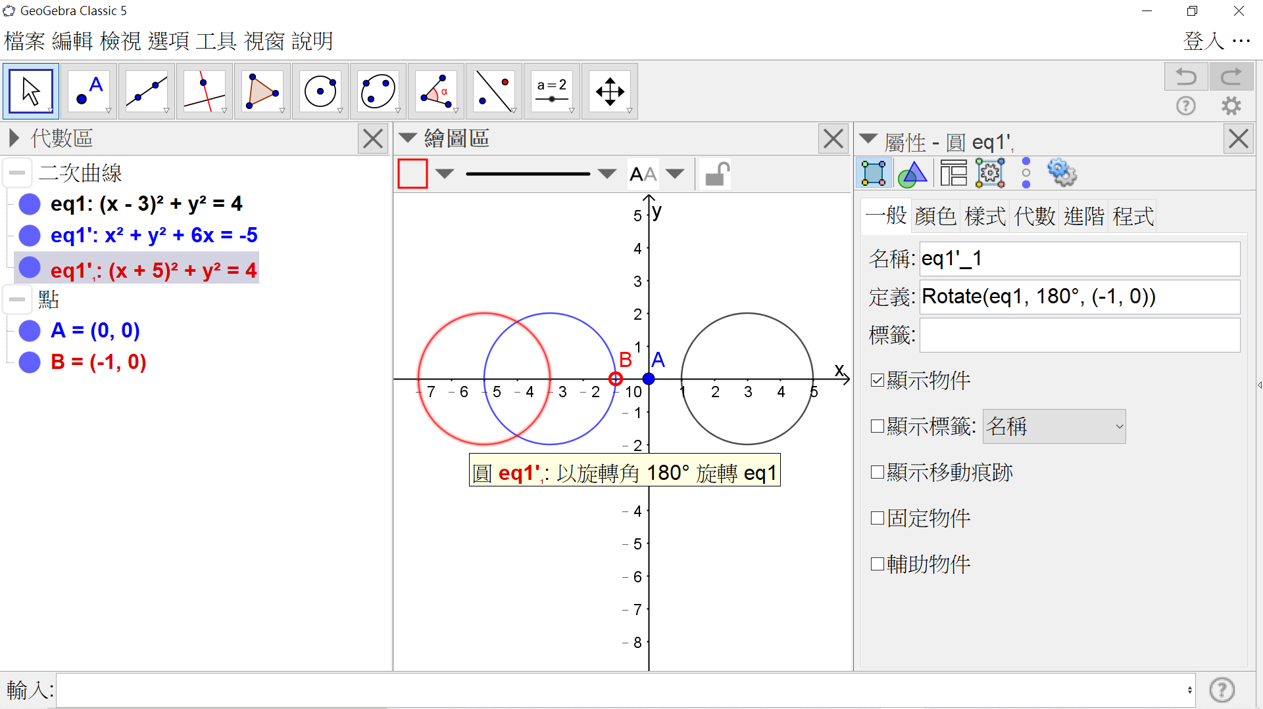
圖形旋轉-2
rotate(物件,角度,旋轉中心)

Slide 24
練習時間

Slide 25
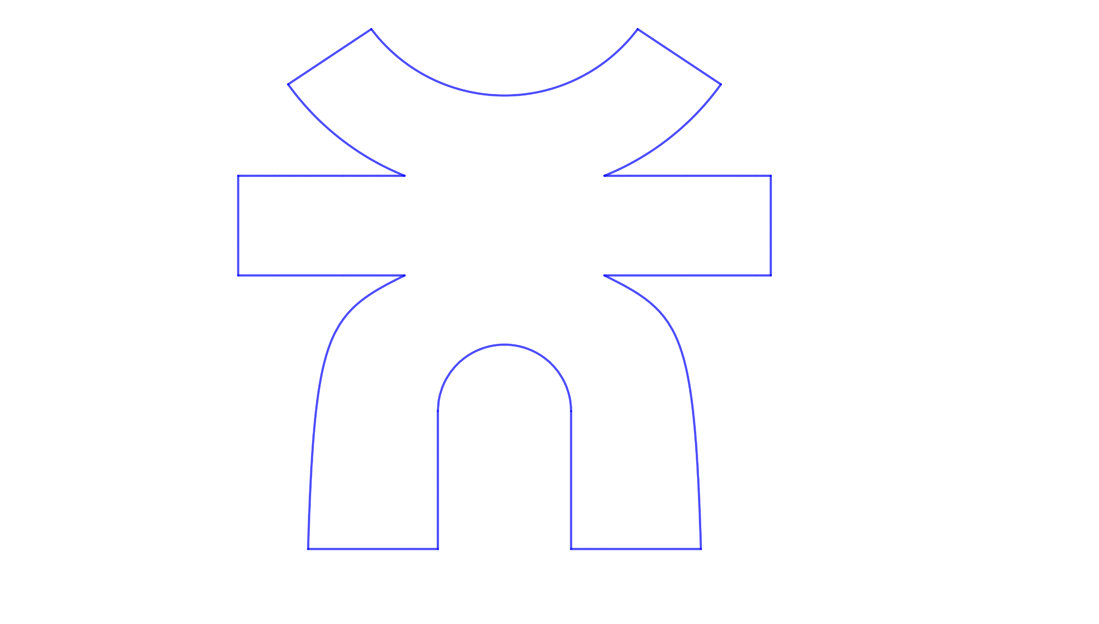

Slide 26
PART II

Slide 27
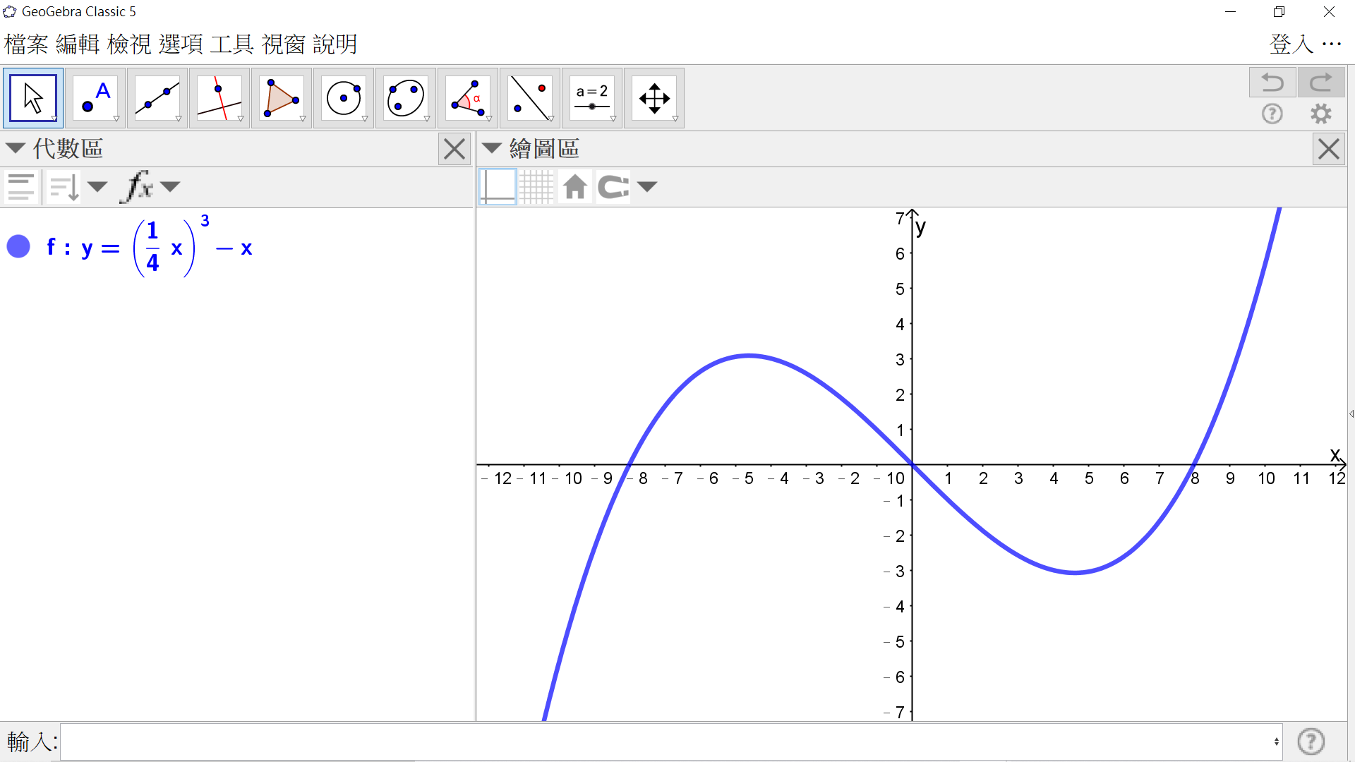
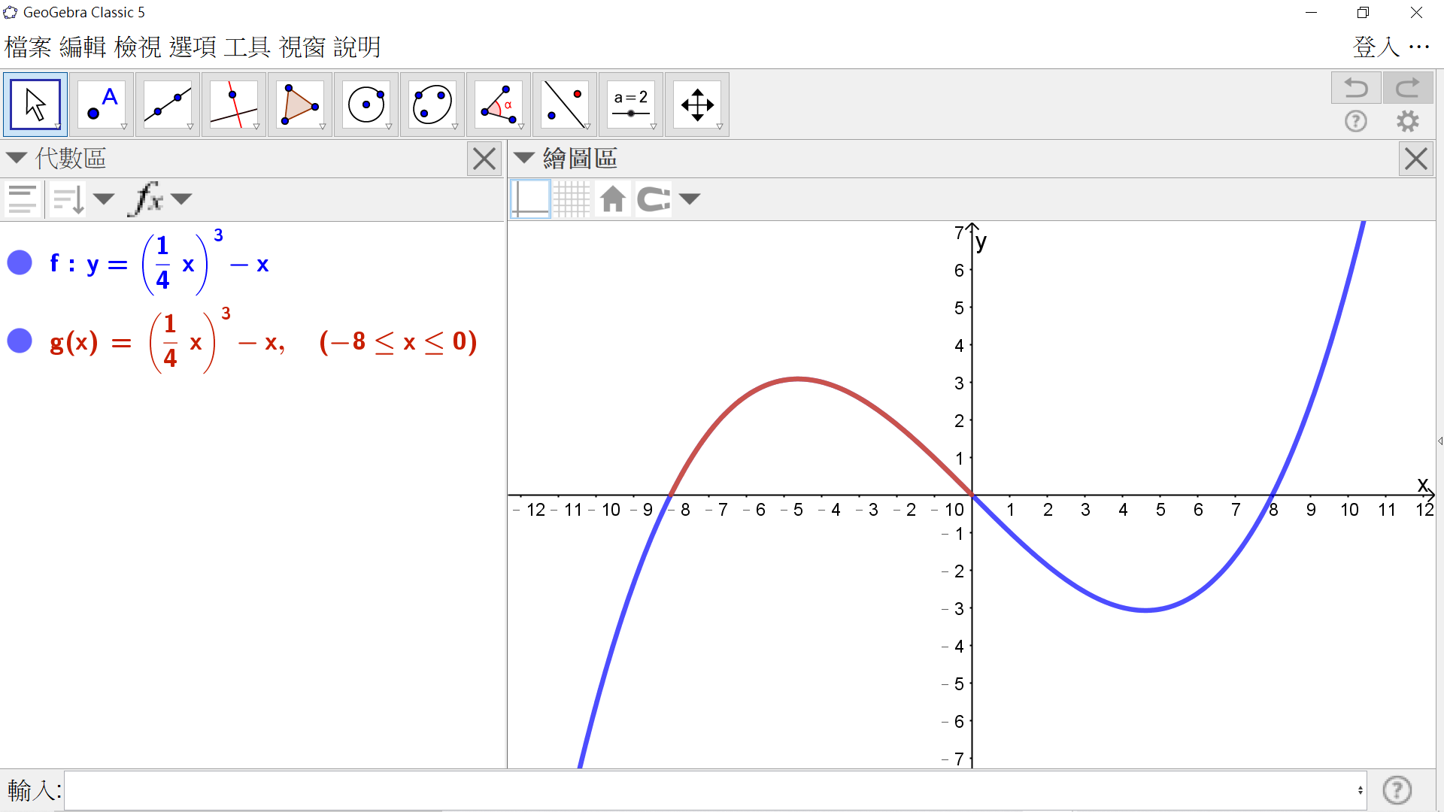
截取部分函數
$$if\left(<條件式>,<物件>\right)$$
$$if\left(−8=<x=<0,f\right)$$

Slide 28
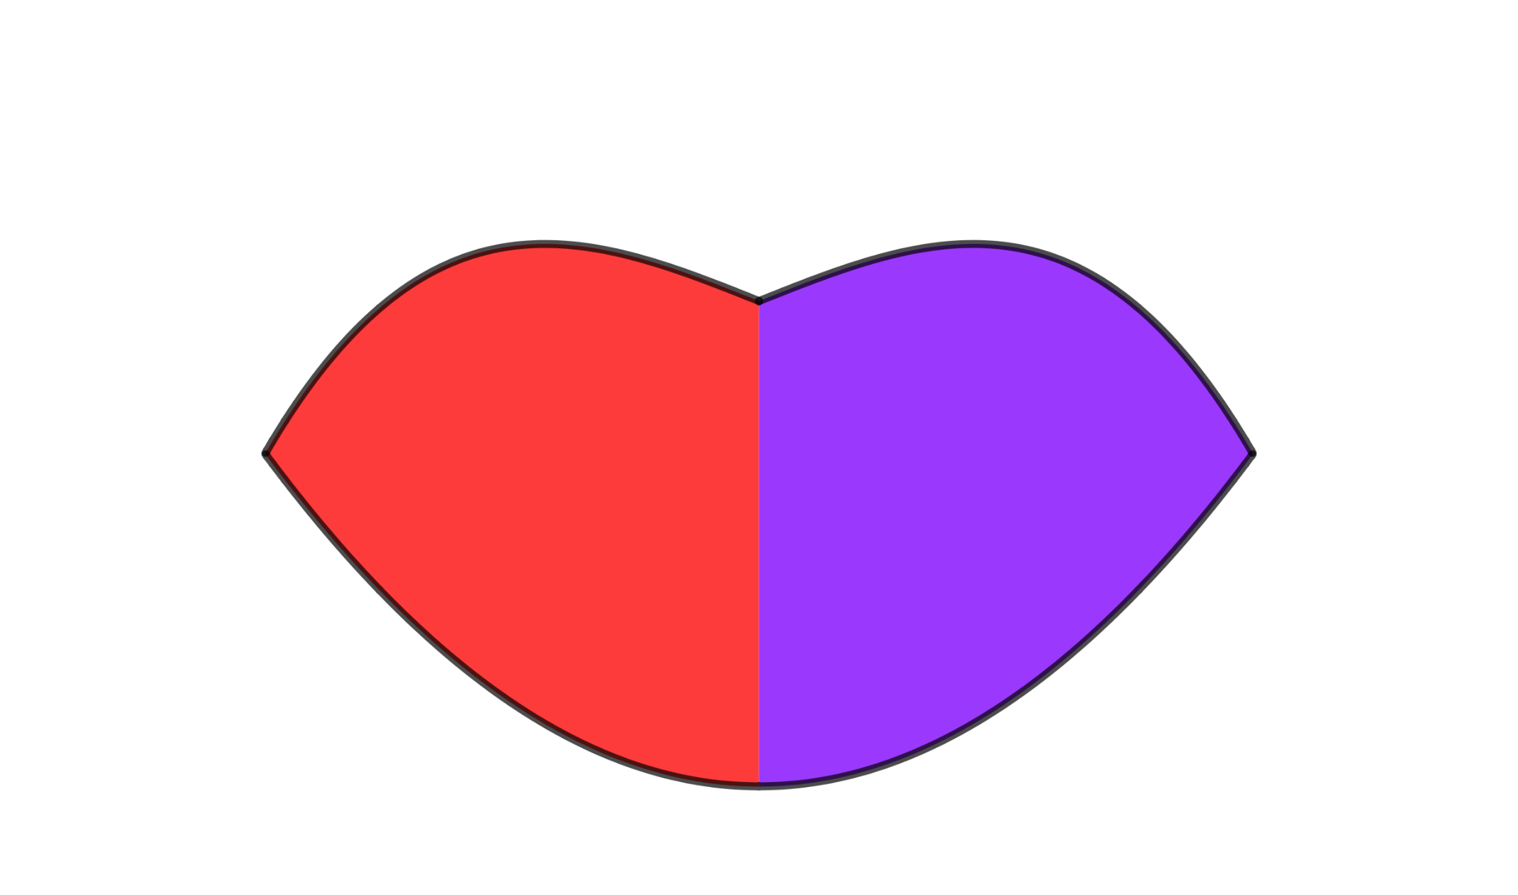
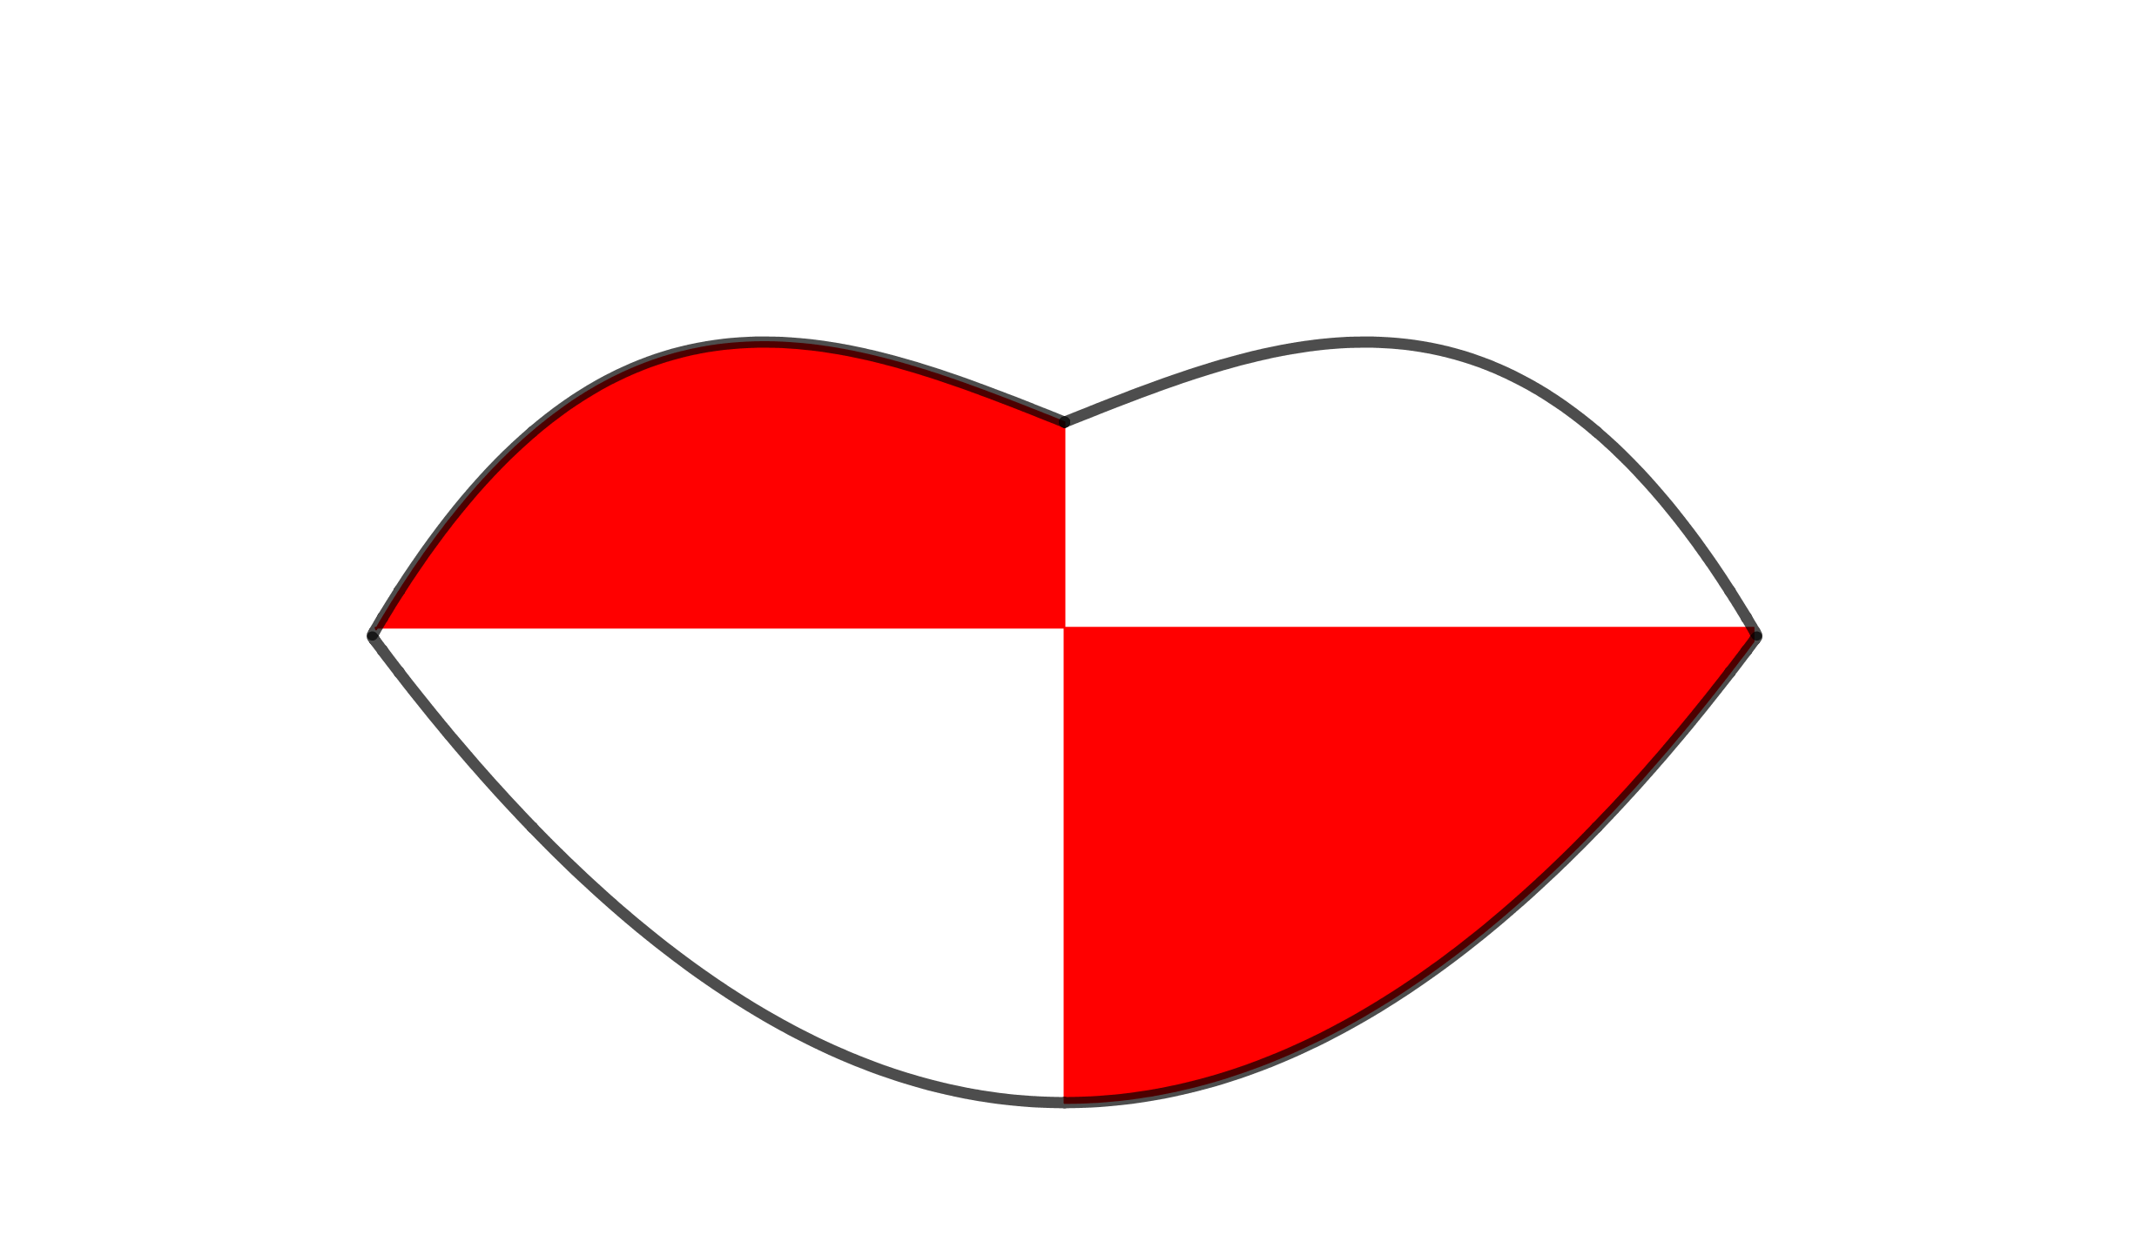
兩函數間塗色
$$integral\left(<函數>,<函數>,<x初值>,<x末值>,\right)$$

Slide 29
練習時間

Slide 30
GGB作圖
原圖
你(妳)的作品

